Slide 1




KELOMPOK 8 MACRO
Beranda
Tentang
Sintesis
Solusi
Target
Promosi Oleh-Oleh atau UMKM Lokal Jogja
Memperkenalkan Oleh-Oleh Jogja dan membuat para wisatawan luar mengetahui UMKM apa saja yang ada di jogja
Kelompok Macro

Slide 2
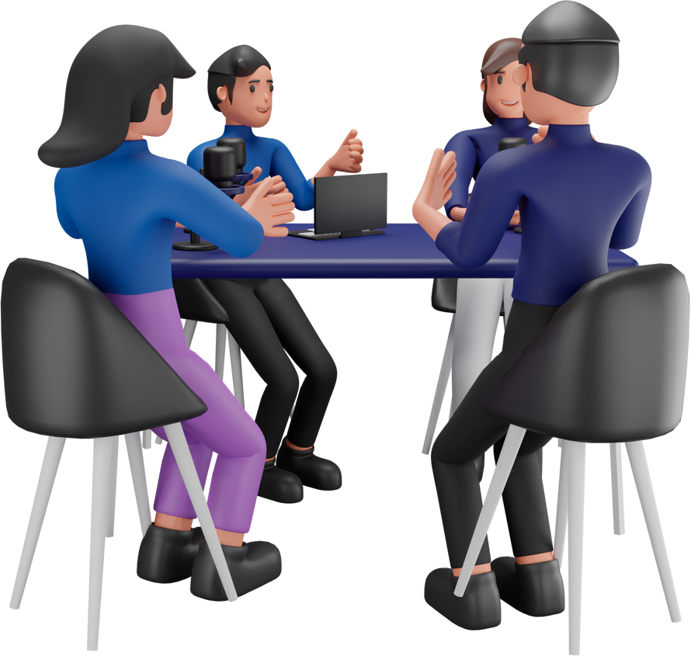
KELOMPOK 8 MACRO
Beranda
Tentang
Sintesis
Solusi
Target
ANGGOTA KELOMPOK 8 MACRO
Andi sarippudin
Anggi Siregar
Cherlin Vinanditha
RirinHusfika
Jelita Br Ginting
M. Taufiq Hidayat

Slide 3

KELOMPOK 8 MACRO
Beranda
Tentang
Sintesis
Solusi
Target
Problem statement
Who
is affected by the problem?
Orang-orang yang mengalami masalah ini adallah seorang wisatawan atau calon wisatawan yang tertarik untuk membeli dan menikmati oleh-oleh/UMKM Lokal. Ini mencakup wisatawan domestik dan internasional yang mencari informasi yang komprehensif dan mudah diakses tentang 0leh-oleh/UMKM Lokal khas Jogja.
What
is the problem?
Masalah yang dihadapi adalah kurangnya informasi yang terintegrasi dan aksesibilitas yang terbatas terkait potensi oleh-oleh/UMKM lokal yang ada di jogja. Wisatawan mengalami kesulitan dalam mengakses informasi yang akurat dan lengkap tentang destinasi, kegiatan, serta layanan yang tersedia. Kurangnya sumber informasi yang terpercaya dan mudah diakses dapat menghambat perencanaan dan pengambilan keputusan wisatawan.

Slide 4
KELOMPOK 8 MACRO
Beranda
Tentang
Sintesis
Solusi
Target
Problem statement
Where
does the problem occur?
Masalah ini hadir dalam berbagai tahap pertama wisatawan mengalami kesulitan dalam mencari informasi di internet atau platform online yang sering kali tidak terintegrasi dan membingungkan. Selanjutnya, mereka menghadapi hambatan saat mencari detail spesifik tentang destinasi yang ada di jogja.
Why
is it a problem?
Hal ini penting karena dengan adanya sebuah website oleh-oleh/UMKM lokal yang memiliki potensi untuk meningkatkan minat wisatawan dan mendukung pertumbuhan industri daerah. Dalam era digital saat ini, dengan akses yang mudah dan informasi yang komprehensif adalah kunci dalam mempengaruhi persepsi wisatawan terhadap UMKM lokal sebagai tujuan yang menarik. Dengan menyajikan informasi yang akurat, website oleh-oleh/UMKM lokal dapat membangun rasa kepercayaan dan kredibilitas, serta memberikan pengalaman yang lebih positif kepada para wisatawan.

Slide 5

KELOMPOK 8 MACRO
Beranda
Tentang
Sintesis
Solusi
Target
Apa itu UMKM ?
UMKM (Usaha Mikro Kecil Menengah) adalah sektor industri yang penting dalam stabilitas perekonomian di tingkat lokal dan daerah. Mereka bisa dimiliki oleh individu atau badan usaha dan harus memenuhi kriteria untuk diklasifikasikan sebagai usaha mikro, kecil, atau menengah. Produk-produk UMKM lokal termasuk sembako, sayuran, keripik pisang, kerupuk acan, dan lainnya. UMKM juga berperan dalam meningkatkan ekonomi masyarakat desa dan Presiden Joko Widodo mendukungnya untuk bersaing di pasar global.

Slide 6

KELOMPOK 8 MACRO
Beranda
Tentang
Sintesis
Solusi
Target
Apa itu oleh-oleh ?
Oleh-oleh adalah sesuatu yang dibawa dari bepergian atau bisa disebut juga buah tangan. Oleh-oleh sendiri ada berbagai jenis dan macamnya, oleholeh biasanya dibawa oleh orang yang baru saja mengunjungi suatu daerah atau tempat wisata. Oleh-oleh bisa berupa makanan, souvenir, kain atau benda-benda khas dari daearah tempat yang dikunjungi.

Slide 7
KELOMPOK 8 MACRO
Beranda
Tentang
Sintesis
Solusi
Target
Perkembangan Oleh-Oleh Khas Yogyakarta dari masa ke masa
Bakpia : Bakpia adalah oleh-oleh khas Yogyakarta yang terbuat dari kacang hijau atau kacang merah. Bakpia sudah ada sejak tahun 1948 dan terus berkembang hingga saat ini. Saat ini, bakpia tidak hanya tersedia dalam bentuk kering, tetapi juga dalam bentuk kukus.
Coklat Monggo : Coklat Monggo adalah coklat khas Yogyakarta yang terbuat dari bahan-bahan alami seperti coklat, kacang tanah, dan gula aren. Coklat Monggo terus berkembang dan semakin populer di kalangan wisatawan
Geplak : Geplak adalah kue tradisional Yogyakarta yang terbuat dari kelapa parut, gula, dan pewarna alami. Geplak terus berkembang dan menjadi salah satu oleh-oleh khas Yogyakarta yang popular

Slide 8
KELOMPOK 8 MACRO
Beranda
Tentang
Sintesis
Solusi
Target
Synthesis
Promosi oleh-oleh dan UMKM Jogja adalah strategi pemasaran yang bertujuan untuk meningkatkan eksposur dan keberlanjutan produk-produk lokal dan bisnis skala mikro, kecil, dan menengah (UMKM) di kawasan Yogyakarta. Ini merupakan komponen penting dalam mendukung pertumbuhan ekonomi daerah, mempromosikan warisan budaya, serta memperkenalkan produk-produk khas yang berasal dari Jogja. Tujuan utamanya adalah menggerakkan perekonomian lokal dengan memberikan platform kepada para produsen lokal untuk memperluas jangkauan mereka. Ini mencakup pemasaran produk-produk seperti kerajinan tangan, makanan khas, seni, dan barang-barang lain yang mencerminkan kekayaan kultural dan inovasi Jogja.
Dalam upaya untuk mempertahankan keaslian dan menghormati nilai-nilai lokal, Promosi oleh-oleh dan UMKM Jogja juga berfokus pada dukungan terhadap produksi berkelanjutan, keberlanjutan lingkungan, dan kualitas produk. Selain itu, pemasaran digital dan peningkatan visibilitas online menjadi bagian penting dalam upaya ini. Melalui upaya Promosi oleh-oleh dan UMKM Jogja, diharapkan dapat menciptakan ekosistem yang mendukung pertumbuhan dan perkembangan berkelanjutan bagi para pelaku usaha lokal, serta meningkatkan kesadaran masyarakat terhadap keunikan dan kualitas produk-produk Jogja. Dengan demikian, hal ini dapat berkontribusi signifikan dalam mengangkat citra Yogyakarta sebagai pusat produksi dan budaya yang kreatif.

Slide 9


KELOMPOK 8 MACRO
Beranda
Tentang
Sintesis
Solusi
Target
Target User
TARGET USER
SEPENGUNJUNG WISATAWAN, PENGGEMAR PRODUK LOKAL, PENGRAJIN DAN UMKM (18 - 45 YO)
TARGET MARKET:
WISATAWAN LOKAL/ WISATAWAN MANCANEGARA/PENGGEMAR PRODUK LOKAL/PENGUSAHA LOKAL ( 18 - 50 YO)

Slide 10
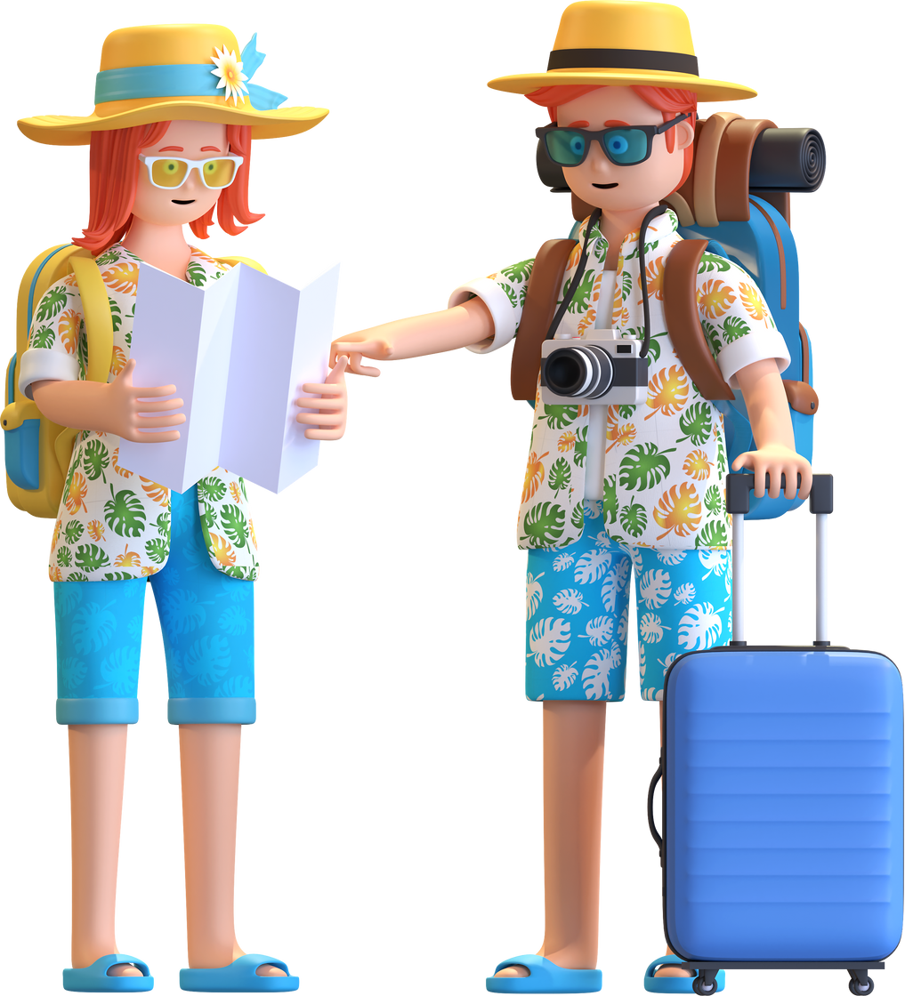
KELOMPOK 8 MACRO
Beranda
Tentang
Sintesis
Solusi
Target
Stakeholder 1
WISATAWAN
Background : Wisatawan yang mengunjungi suatu destinasi pariwisata di jogja yang ingin merasakan oleh-oleh khas jogja dan memiliki minat untuk membeli oleh-oleh sebagai kenang-kenangan.
Frustation : Sulit mendapatkan informasi yang spesifik dan up to date mengenai tempat oleh-oleh atau UMKM yang ingin dikunjunginya di Jogja.
Goals:
Mendapatkan informasi dari suatu website mengenai tempat wisat/kuliner yang ingin dikunjungi.
Mendapat pengalaman dalam merasakan oleh-oleh/UMKM Lokal khas Jogja.

Slide 11

KELOMPOK 8 MACRO
Beranda
Tentang
Sintesis
Solusi
Target
Stakeholder 2
PENGUSAHA LOKAL
Background : Individu yang memiliki kegiatan usaha di tingkat lokal atau regional.
Frustation : Memiliki ketidakpuasan terhadap usaha yang ada dan ingin mempromosikan agar semakin berkembang.
Goals :
Pengusaha lokal memiliki kesempatan untuk mempromosikan usaha mereka.
Pengusaha lokal dapat mendukung pertumbuhan ekonomi lokal, menciptakan lapangan kerja, dan menjaga keberlanjutan UMKM Lokal serta budaya daerah.

Slide 12

KELOMPOK 8 MACRO
USER PERSONA
PERSONALITY
Ekstrovert
Tekun Rajin
bekerja
NEEDS
Sebuah website sederhana yang dapat digunakan untuk mempromosikan kedai kopi, menyajikan menu, dan berbagi cerita tentang produk lokal yang dijual.
panduan langkah demi langkah yang mudah dipahami untuk mengelola website dan media sosial.
Solusi yang terjangkau yang tidak memerlukan biaya tambahan yang tinggi.
FRUSTATIONS
Budi ingin meningkatkan pendapatan dan mencapai pelanggan yang lebih luas dengan bantuan platform online. Ia juga ingin berkomunikasi dengan pelanggan potensial dan tetap terhubung dengan pelanggan setia.
Budi tidak memiliki pengetahuan teknis yang mendalam tentang pemasaran online atau pengelolaan website. Ia juga memiliki anggaran terbatas untuk investasi dalam teknologi dan pemasaran.
BUDI WIBOWO
GOALS
Laki-Laki
Umur 35 Tahun
Pemilik kedai kopi lokal
Memiliki kedai kopi kecil yang terletak di pusat kota.
Budi ingin menghadirkan platform website sederhana yang telah terstruktur dan mudah dikelola. Ini harus disertai dengan panduan yang komprehensif, serta dapat diakses dengan biaya terjangkau. Budi juga dapat memanfaatkan media sosial untuk berkomunikasi dengan pelanggan dan mempromosikan bisnisnya secara online.

Slide 13

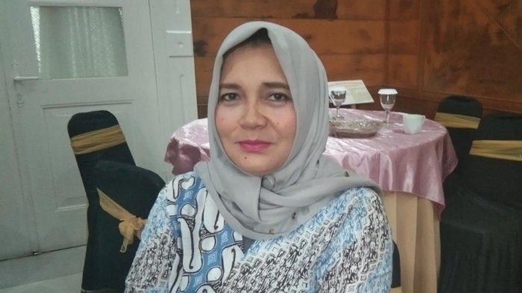
KELOMPOK 8 MACRO
USER PERSONA
PERSONALITY
Ekstrovert
Tekun
Rajin bekerja
NEEDS
Ibu Susanti adalah pengguna aktif media sosial dan sering membagikan pengalaman perjalanannya dengan teman-temannya.
Dia juga selalu mencari rekomendasi oleh-oleh dari rekan-rekan traveler di komunitas travel online yang dia ikuti.
FRUSTATIONS
Ibu Susanti tidak terlalu familiar dengan Yogyakarta dan tidak tahu toko oleh-oleh mana yang terbaik. Dia memiliki anggaran yang terbatas, jadi dia ingin mencari oleh-oleh yang memiliki nilai terbaik.
Ibu Susanti juga ingin memastikan bahwa oleh-oleh tersebut dapat bertahan dalam perjalanan pulang ke Surabaya tanpa rusak.
IBU SUSANTI
GOALS
Perempuan
Umur 40 Tahun
Tempat Tinggal di Surabaya, Jawa Timur
Hobi : Traveling, Mengumpulkan oleh-oleh dari setiap tempat yang dikunjungi
Ibu Susanti merencanakan perjalanan singkat ke Yogyakarta bersama keluarganya selama liburan sekolah.
Tujuannya adalah mencari oleh-oleh khas Jogja yang bisa dibagikan kepada teman-temannya di sekolah sebagai kenang-kenangan dari perjalanan tersebut.
Dia juga ingin membeli oleh-oleh untuk keluarganya dan menemukan sesuatu yang unik yang mewakili budaya Jogja

Slide 14

KELOMPOK 8 MACRO
Beranda
Tentang
Sintesis
Solusi
Target
Final Solution Concept
Solusi konsep kami adalah menciptakan sebuah website yang berfungsi sebagai pusat promosi, kemitraan, edukasi, dan informasi produk oleh-oleh dan UMKM Jogja. Website ini bertujuan untuk memperluas jangkauan promosi produk lokal, meningkatkan aksesibilitas informasi produk berkualitas dengan harga terjangkau, memberikan platform kemitraan bagi UMKM untuk memajukan bisnis mereka, dan memberikan pengalaman edukatif kepada wisatawan lokal dan mancanegara yang ingin menjelajahi kekayaan Jogja. Dengan demikian, website ini menjadi sumber daya utama dalam mendukung pertumbuhan dan perkembangan UMKM lokal serta mempromosikan oleh-oleh Jogja kepada masyarakat luas..

Slide 15

KELOMPOK 8 MACRO
Beranda
Tentang
Sintesis
Solusi
Target
Web Statement
Kami tidak hanya memperkenalkan dan mempromosikan produk lokal, tetapi juga mengundang UMKM lokal untuk menjadi mitra kami dalam perjalanan bisnis mereka. Selain itu, kami menghadirkan informasi yang berguna dan edukatif kepada pengunjung dari berbagai penjuru dunia yang ingin menjelajahi kekayaan Jogja..

Slide 16

Terima Kasih !
Promosi Oleh-Oleh atau UMKM Lokal Jogja
infinite learning

